Slide 1
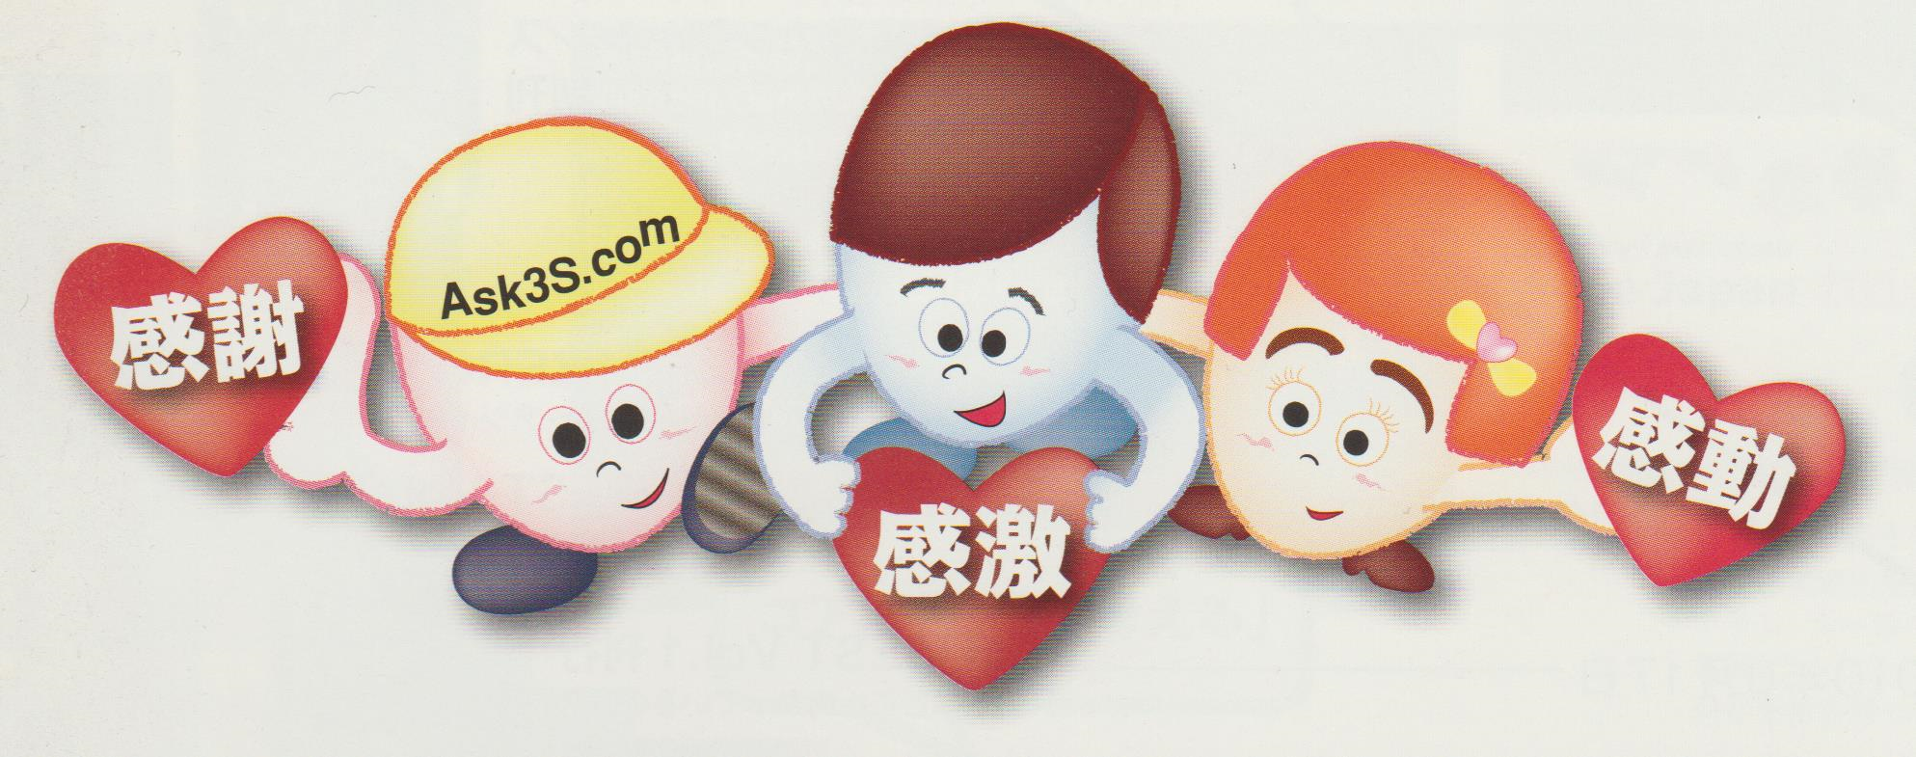
Visual Management Board
～マネジメントを視覚化して進める方法～
デジタル戦略塾 補助資料ー１
株式会社 戦略スタッフ・サービス
Strategic Staff Services Corporation

Slide 2
マネジメントの仕方って何ですか？
管理すること・・・・さて、あなたの成長やチームの成長、仕事のより良いやり方・・・・・
と沢山ありますが・・・・・・
良い用法って？？？？？？

Slide 3
マネジメントの良し悪し？？
上手くいっている判断は？まずいなという判断は？
  結果から・・・・途中で修正出来ないの・・・・
  単に勉強すれば良い・・・・
  この類の本が多くありますが、何故？？
さて、何を管理すべきなのでしょうか・・・・
人が必ず関わっていますね。

Slide 4
人の不思議な特性
感情が入ると、理論で理解していても・・・・
勘違い・・・・・
思い違い・・・・
齟齬・・・・
各人が持つ経験によっても、理解・伝わる事は左右されます。
暗黙知という厄介なものが良くも悪くもします。

Slide 5
Visual Management Boardとは？
成りたい、向上したい、・・・・といった今よりもより良い方向へ進みたいときに、その思いと行動を視覚化させて、誰でも同じように判りやすく管理できる様にする為のツールです。
目標を立てて、それに向かって行動している事を視覚化して管理する道具です。

Slide 6
VBの基本五要素
あるべき姿
  自身やチーム、組織が目指す理想的な姿です。
  実現しよう、到達しようとして目指す事柄。
目標（ありたい姿）
  あるべき姿へ目指している時の、3か月後、６ヶ月後、１年後といったときになっている／なっていたいと、目印（マイルストーン）となるとなるもの（姿）。
施策（行動）
  目標へ近づく為に効果が期待される行動（日々の活動）をあらわす。「～する」という表現で記載する。
KPI（Key Performance Indicator) 行動指標
  施策の行動量を表現する。グラフ化して判りやすくすること。
KGI（Key Goａｌ Indicator) 結果指標
  目標（ありたい姿）に近づいているか（成長しているか）を示す。グラフ化して判りやすくすること。

Slide 7
VBの補助の二要素
方針
  心構え、関わり方、といったマネジメントする対象への基本的な姿勢（考え方・価値観等）
体制図
  チームや組織で取り組んでいる場合において役割等をあらわす。
  全員で考えてより良い体制を作る。

Slide 8
VBは自分のマネジメントの鏡である
①思いを描く
③方針
⑦体制（組織）
あるべき姿
（目的）
ここには、戦略的要素が入る。
役割を明記する。
②定量化作業
⑥週、月毎のマネジメントサイクル
目標
KGI
（結果指標）
KGIグラフ
（正常・異常が一目で分かる）
④具体的な行動
⑤日のマネジメントサイクル
施策
ここには、戦術的要素が入る。
KPI
（管理指標）
KPIグラフ
（正常・異常が一目で分かる）

Slide 9

Visual Manangement Boardの全体像
目的（あるべき姿）
方針
体制図
礼儀・礼節を重んじ
時流に応じて常に高い価値を提供し続けるチーム
・お客様の声は宝
・常に前向きに考えよう
・日々の活動を大事に
Tom
課長 支援
Ana
改善リーダー
John
朝礼当番
Emi
振り借り担当
Mike
挨拶担当
目標
結果指標（KGI）
結果指標（KGI）グラフ
6ヶ月後
正味作業の割合 :+20%
感謝の声 : 50件
KPTのTRY : 100件
元気だね : 50声
Reduce % or hrs below
#1
#2
#3
Target
Ind. Work %
5
10
Actual
5
15
20
25
30
Request hr
6
9
12
15
18
21
Apr.
May.
June
July
Aug.
Sep.
施策（行動）
KPI（行動指標）
行動指標（KPI）グラフ
正味作業を増やす
アンケートカードで聞く
振り返り（KPT）を行う
大きな声で挨拶する
正味作業を1H以上/日
アンケート 1件/日
朝礼でKPT 全員/日
挨拶シールを渡す 1枚/日
Improvement Activity (Hrs)
Target value
Apr.
May.
June
July
Aug.
Sep.

Slide 10
ＶＭは何時でも見直し可能
行動指標が上がってきても、結果指標に変化が無い・・・
行動指標が上がらない・・・・
というような場合は、施策（行動）を見直して効果の上がる施策を立て直して実施します。
また、ＫＰＴを併用しながら見直しをすることも重要です。

Slide 11

仕事のやり方を変えるための道具
形式知
暗黙知
Visual Management Board
仕事の仕方A
価値観A
仕事の仕方B
価値観B
目的
方針
体制
目標
KGI
①仕事の仕方を
形式知化/修正
行動
KPI Graph
②形式知に従ってチームで行動
KPTボード
③Keep
②Try
仕事の仕方C
価値観C
仕事の仕方A’
価値観A’
継続
タスクボード
 | Potential | Real | Finish
Design
Engineering
Production
Marketing
①Problem
仕事の仕方、価値観
のバラツキが減る

Slide 12

仕事をうまく進めるための道具だけではない
チーム（リーダーの影響を色濃く受けている）のマネジメント能力や人間性を炙り出し、潜在的に抱えている問題を解決していくこと。
ありたい姿（チームへの思い）を考えるニーズが生まれる。
チームに導入
問題が見える

Slide 13
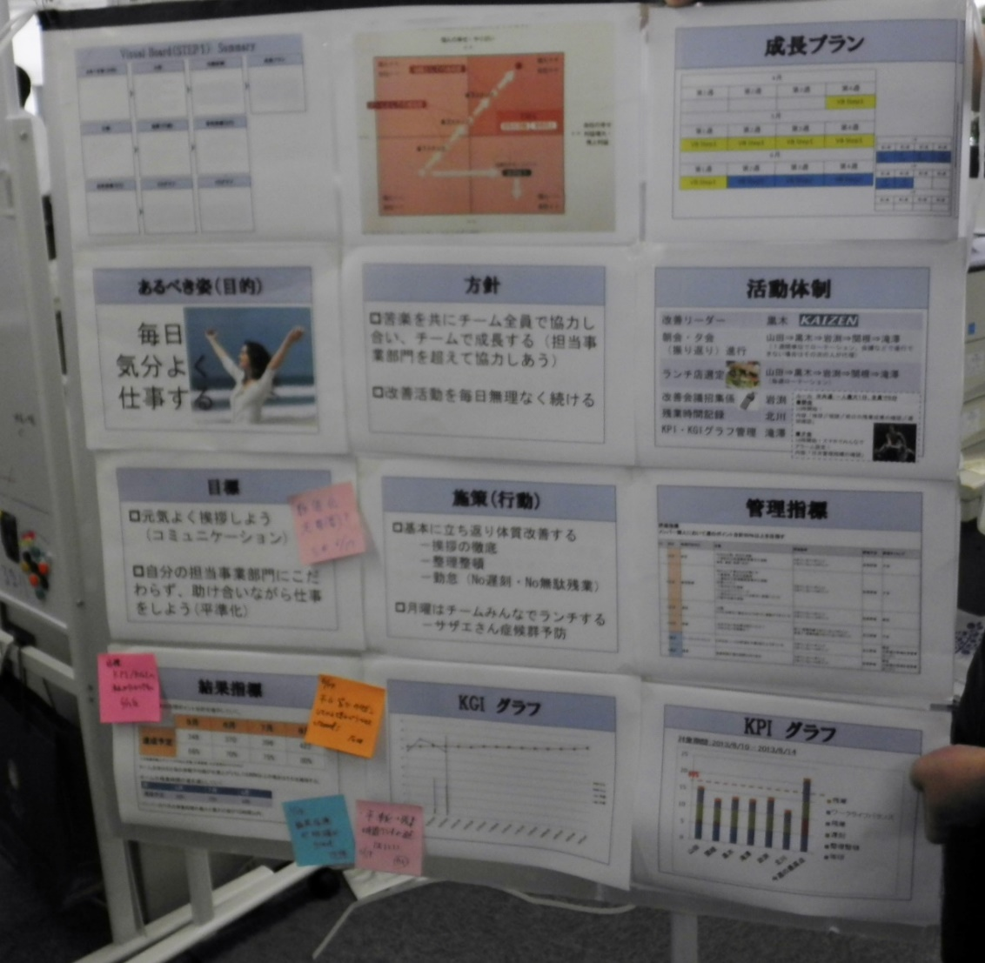
Visual Manangement Boardの例

Slide 14
目的、目標、方針、施策の考え方
１日目
３日目
２日目
目的： ご来光を見てお祈りをする
目標： 山頂に登る
方針： ①安全に登る
②手段を得選ばずに早く
③なるべく早く登る
２日目
１日目
１日目
施策： ①歩いて登る 5Km/日*3日間
&KPI ②ヘリコプターで登る
③歩いて登る 5Km/日*2日間

Slide 15
Visual Boardの記載内容の確認ポイント
VBの各項目の記載内容が下記の制約条件を満たしているかをチーム内で相互レビューして確認してください。
項目 | 内容・制約条件 | 例えば（ダイエット）
目的（あるべき姿） | あるべき姿（神の領域）に向ってありたい姿( ３ヶ月後）を強く思い浮かべる。 【お客様起点】で表現する。(Step2) | スリムになって、お客様の第一印象を良くしたい。
目標 | ３ヶ月後のありたい姿を定量化する。 目的の達成状態を数値で表現する。 | 現状75㎏を5㎏ダイエットし、３ヶ月後に70㎏にする
結果指標 （KGI ) | 目標達成に向けて、週や月の単位で近づいているかをどうかが確認できる指標（数値） | 1ヶ月め 3kg減少（体重72㎏） 2ヶ月め 4kg減少（体重71㎏） 3ヶ月め 5kg減少（体重70㎏）
施策 | 日々、行動できる具体的な施策 | 走る
行動指標 （KPI) | 施策に対する日当りの行動量（数値） ※施策とKPIは１対１で対応させる | 10㎞/日、走る
※各項目の関連性を確認する。
また、施策を実施した結果、目標達成に近づくかを確認する
※施策は行動結果で効果がでなかったり違和感があれば随時見直しを行ってください

Slide 16
ＶＢの作成パート１
あるべき姿と目標（３ヶ月後）立ててください。
チーム内で発表し、コミット（全員で合意）してください。

Slide 17
ＶＢを作成パート２
目標に向けた施策（行動）、行動指標（ＫＰＩ）、結果指標（ＫＰＩ）、方針を立ててください。
  ＫＰＩとＫＧＩはどの様なグラフで表現するかも検討する。
チーム内で発表し、コミット（全員で合意）してください。

